Slide 1
PORTFOLIO
Nothing is impossible
나진욱

Slide 2
CONTENTS
1. 자기소개
2. 프로젝트
3. 입사 후 포부

Slide 3
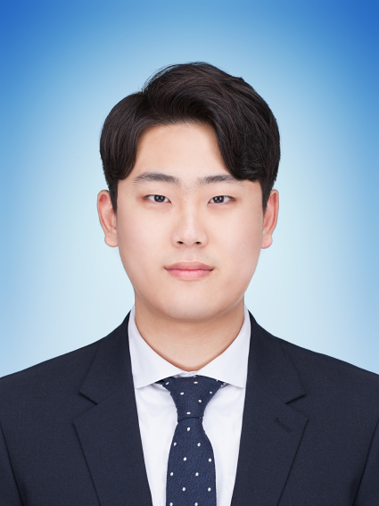
자기소개
1.1 기본 인적사항
이름
나진욱
영문
Na Jin Wook
한문
羅眞旭
생년월일
1994. 07. 20
나이
26
휴대폰
010-6625-3821
전화번호
033-521-3821
E - mail
Jinveloper@gmail.com
주소
강원 동해시 단봉길 40 동해북평석미모닝파크 105동 1002호
학력사항 (최종학력 : 강원대학교(4년) 졸업)
재학기간
학교명 및 전공
학점
구분
2013.03 ~ 2019.02
강원대학교 컴퓨터공학과
3.33 / 4.5
졸업
2010.03 ~ 2013.02
동해 광희고등학교
졸업

Slide 4
자기소개
1.2 주요 이력
2016. 03
군 복무 후 대학 복학
2018. 08
정보처리기사 자격증 취득
2019. 02
강원대학교 컴퓨터공학과 졸업
2019. 03
C#기반 국비교육과정(6개월) 이수
교육기관 : 구디아카데미

Slide 5







프로젝트
2.1 헬스장 회원 관리 프로그램
프로젝트 설명
헬스장에서 회원들을 관리할 수 있는 프로그램으로 기존에 사용되는 프로그램과 다르게 회원이 직접
몸무게를 입력해서 체중 관리에 신경을 쓸 수 있는 기능을 추가하였다.
개발 기간
2018.11.26 ~ 2019.12.31 (36일)
개발 인원
3명
개발 환경

Slide 6
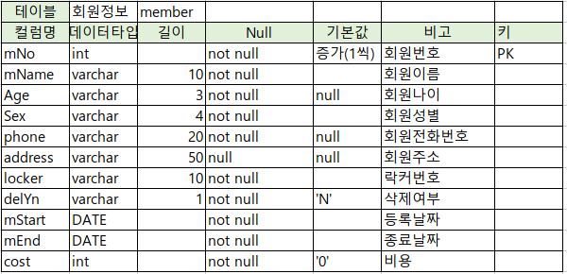
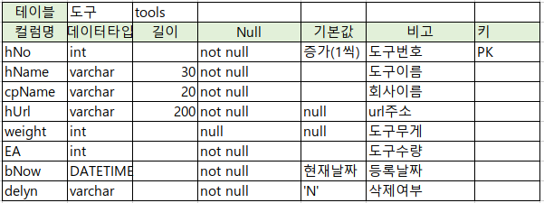
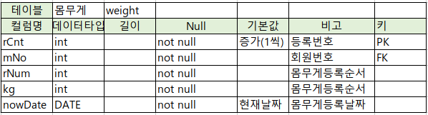
프로젝트
2.1 헬스장 회원 관리 프로그램 – 테이블 정의서
테이블 정의서
Member
Tools
Weight

Slide 7
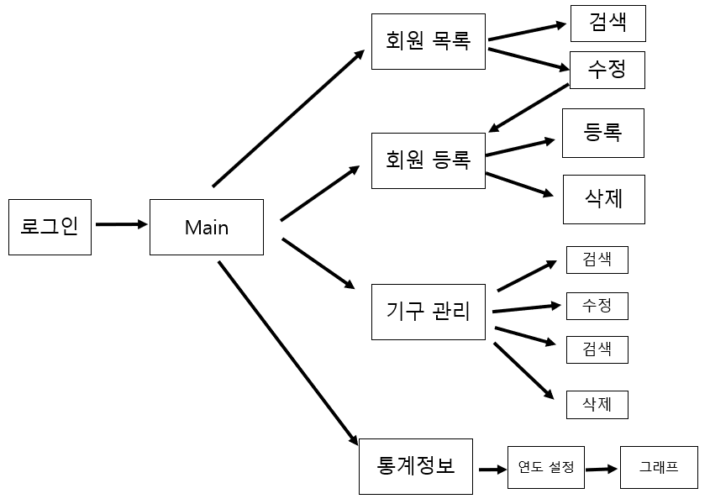
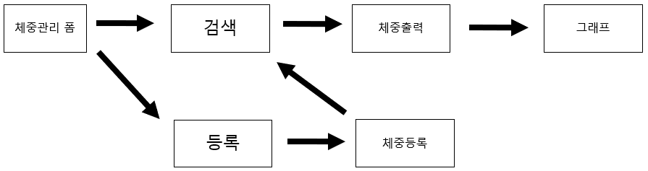
프로젝트
2.1 헬스장 회원 관리 프로그램 – 프로세스
프로세스
관리자용
(회원 관리)
회원용
(체중 관리)

Slide 8
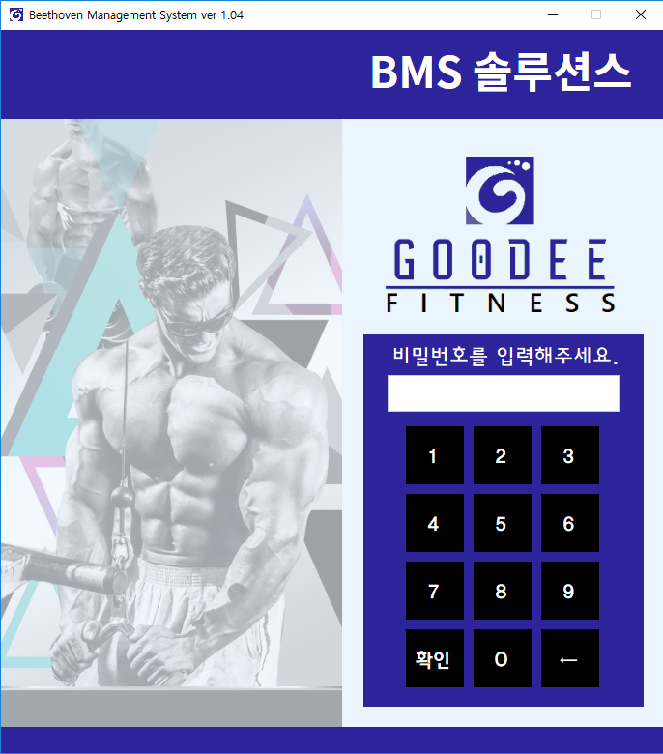
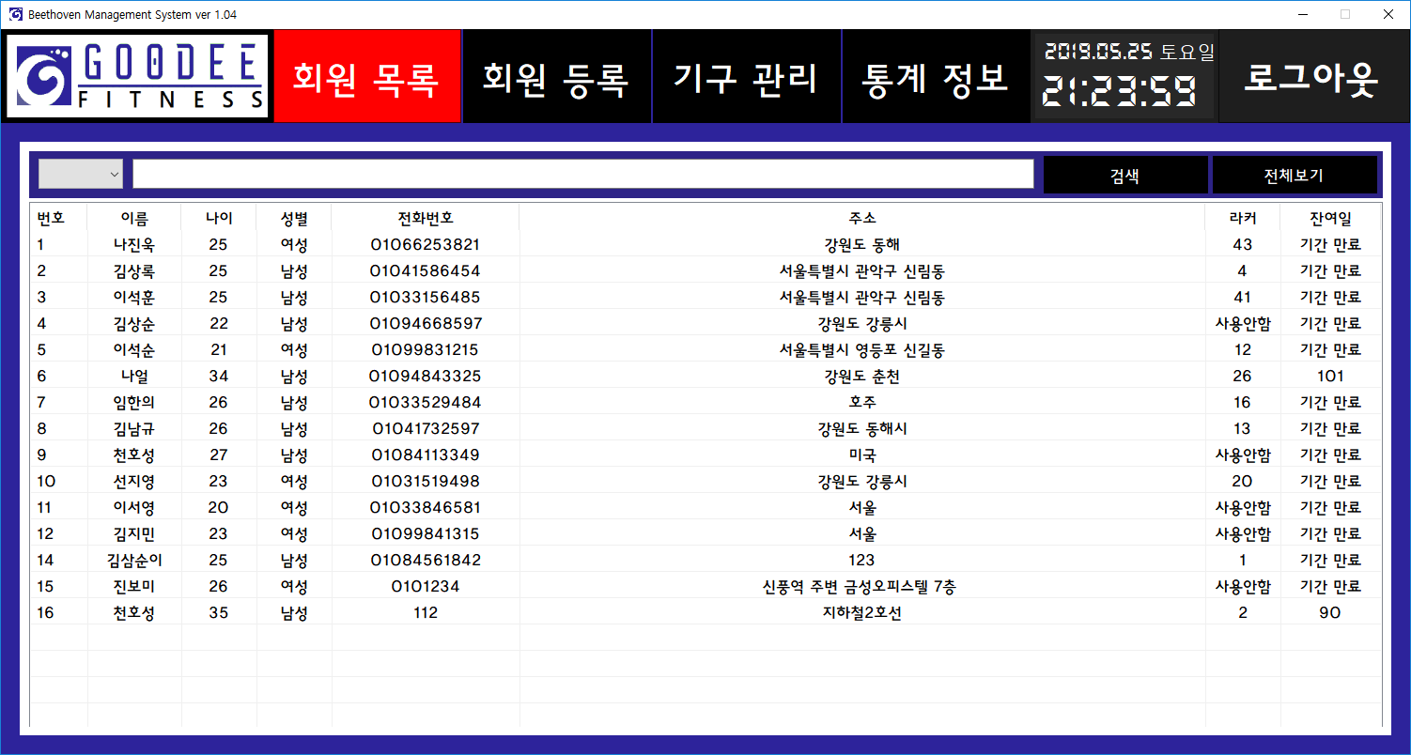
프로젝트
2.1 헬스장 회원 관리 프로그램 – 프로젝트 시연
프로젝트 시연 (관리자용)
로그인
회원 목록

Slide 9
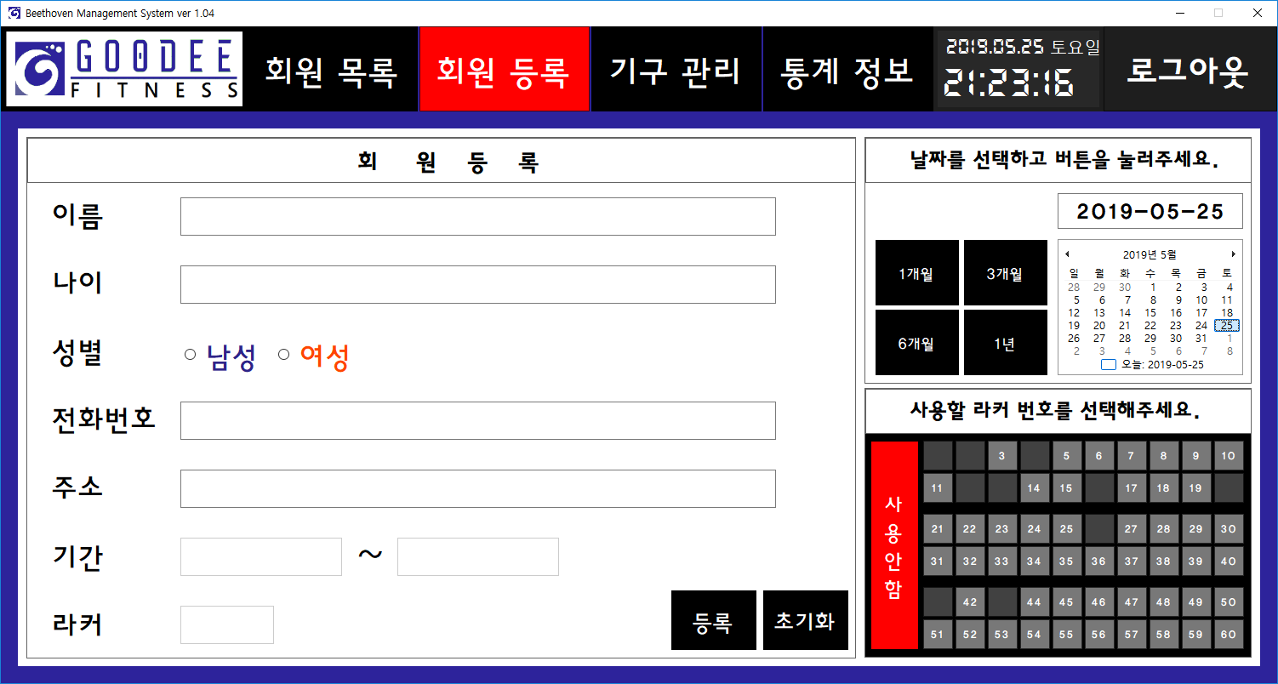
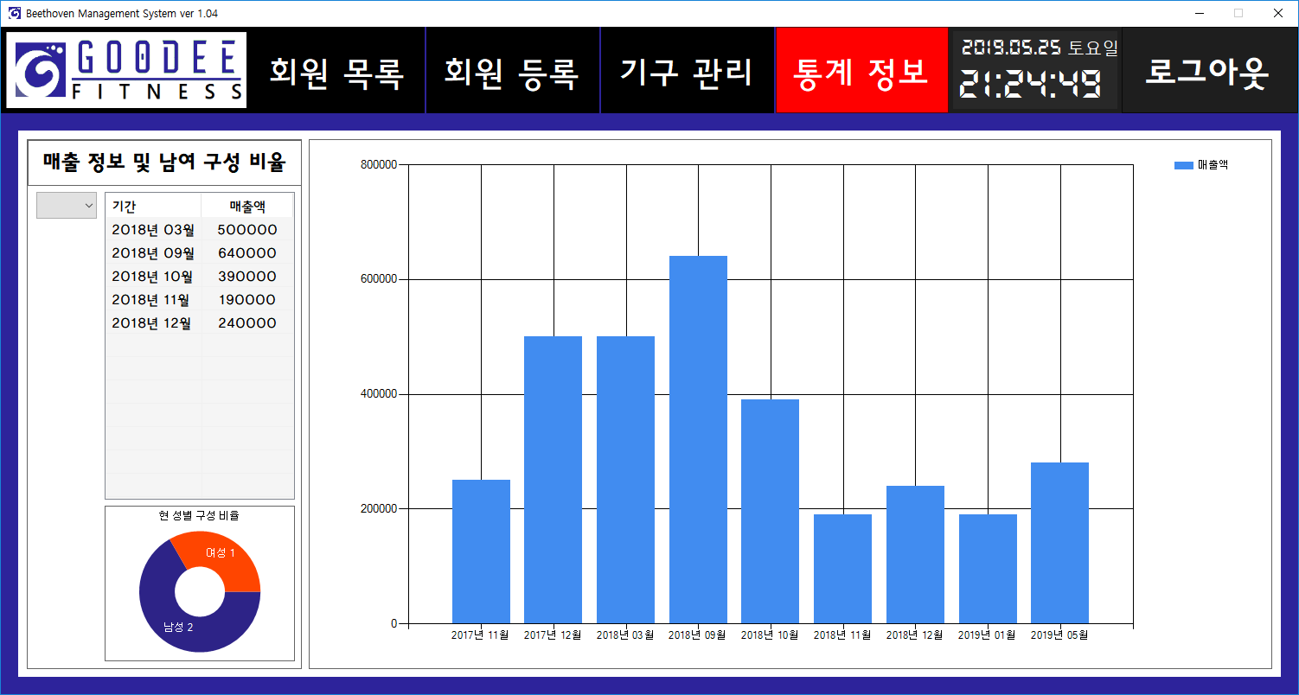
프로젝트
2.1 헬스장 회원 관리 프로그램 – 프로젝트 시연
프로젝트 시연 (관리자용)
회원 등록
통계 정보

Slide 10
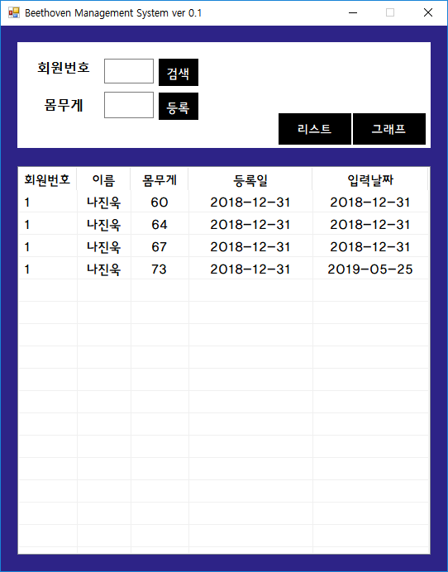
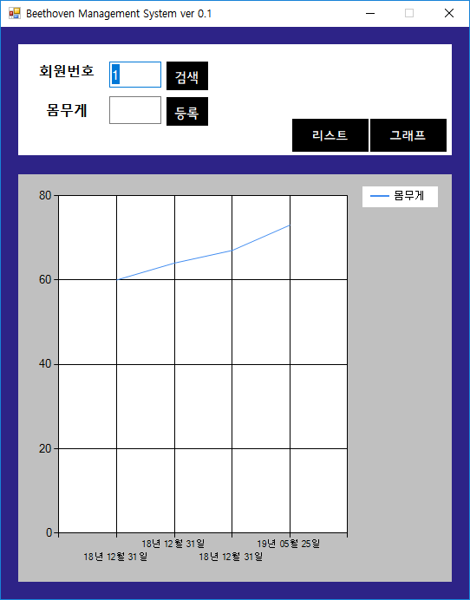
프로젝트
2.1 헬스장 회원 관리 프로그램 – 프로젝트 시연
프로젝트 시연 (회원용)
몸무게 입력
몸무게 그래프

Slide 11












프로젝트
2.2 웹 커뮤니티 사이트
프로젝트 설명
일반적인 웹 커뮤니티 사이트로 현재 자유게시판만 구현된 상태이고 다른 커뮤니티 사이트와 차이를 두기 위해
회원 계급(레벨)제도를 적용하였다. (권한 게시글 열람 제한)
개발 기간
2019.05.09 ~ 2019.05.22 (14일)
개발 인원
1명
개발 환경

Slide 12
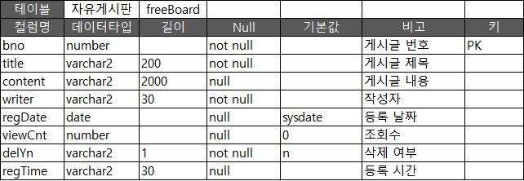
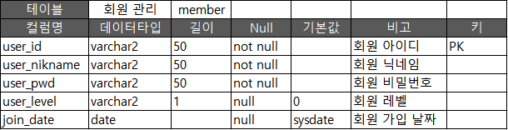
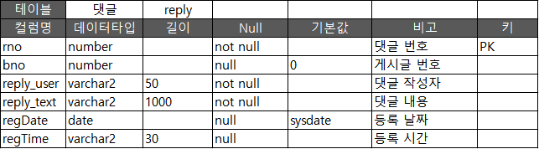
프로젝트
2.2 웹 커뮤니티 사이트 – 테이블 정의서
테이블 정의서
FreeBoard
Member
Reply

Slide 13
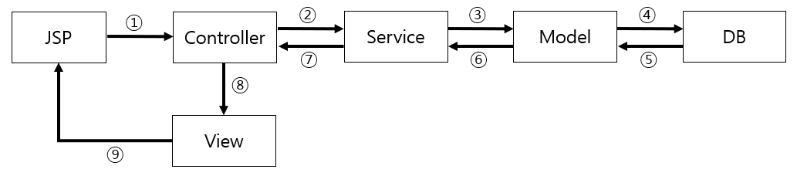
프로젝트
2.2 웹 커뮤니티 사이트 – 프로세스
프로세스

Slide 14
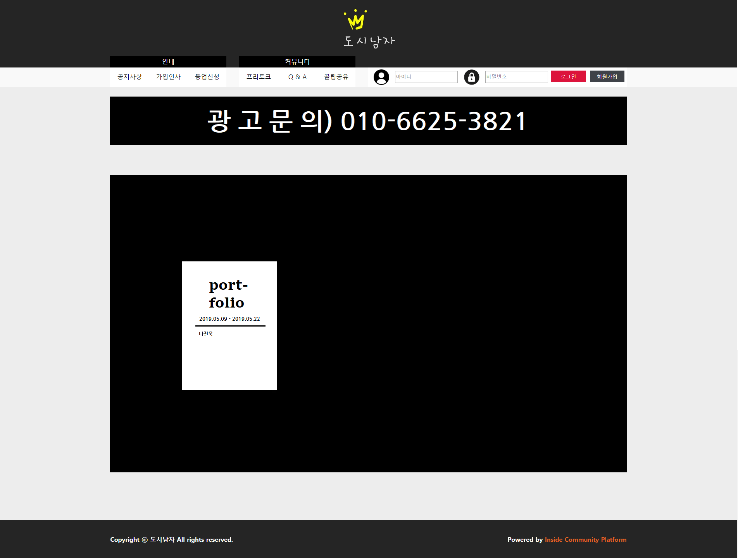
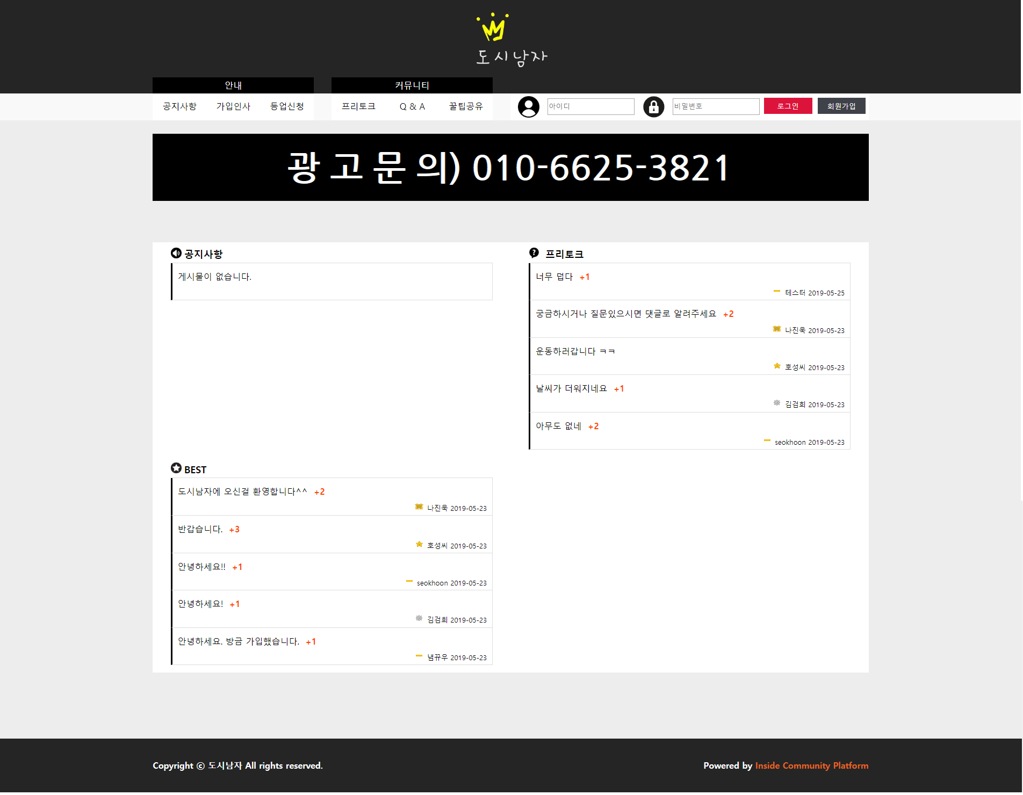
프로젝트
2.2 웹 커뮤니티 사이트 – 프로젝트 시연
프로젝트 시연
처음 화면
홈 화면

Slide 15
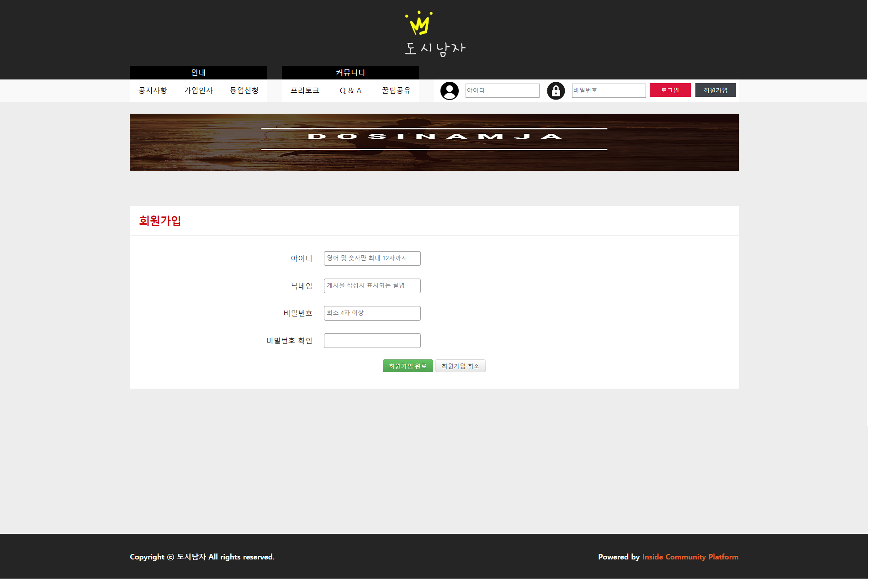
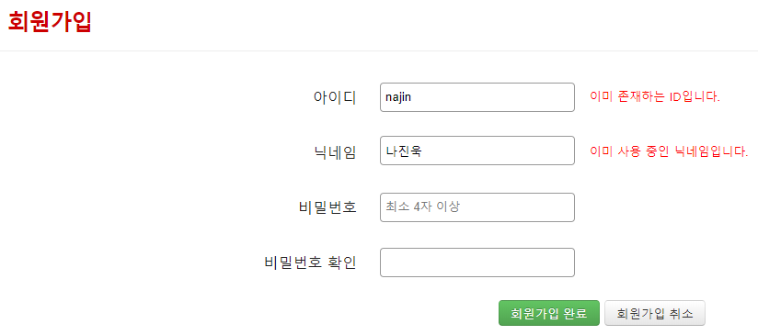
프로젝트
2.2 웹 커뮤니티 사이트 – 프로젝트 시연
프로젝트 시연
회원 가입 화면
Ajax로 중복여부 확인

Slide 16
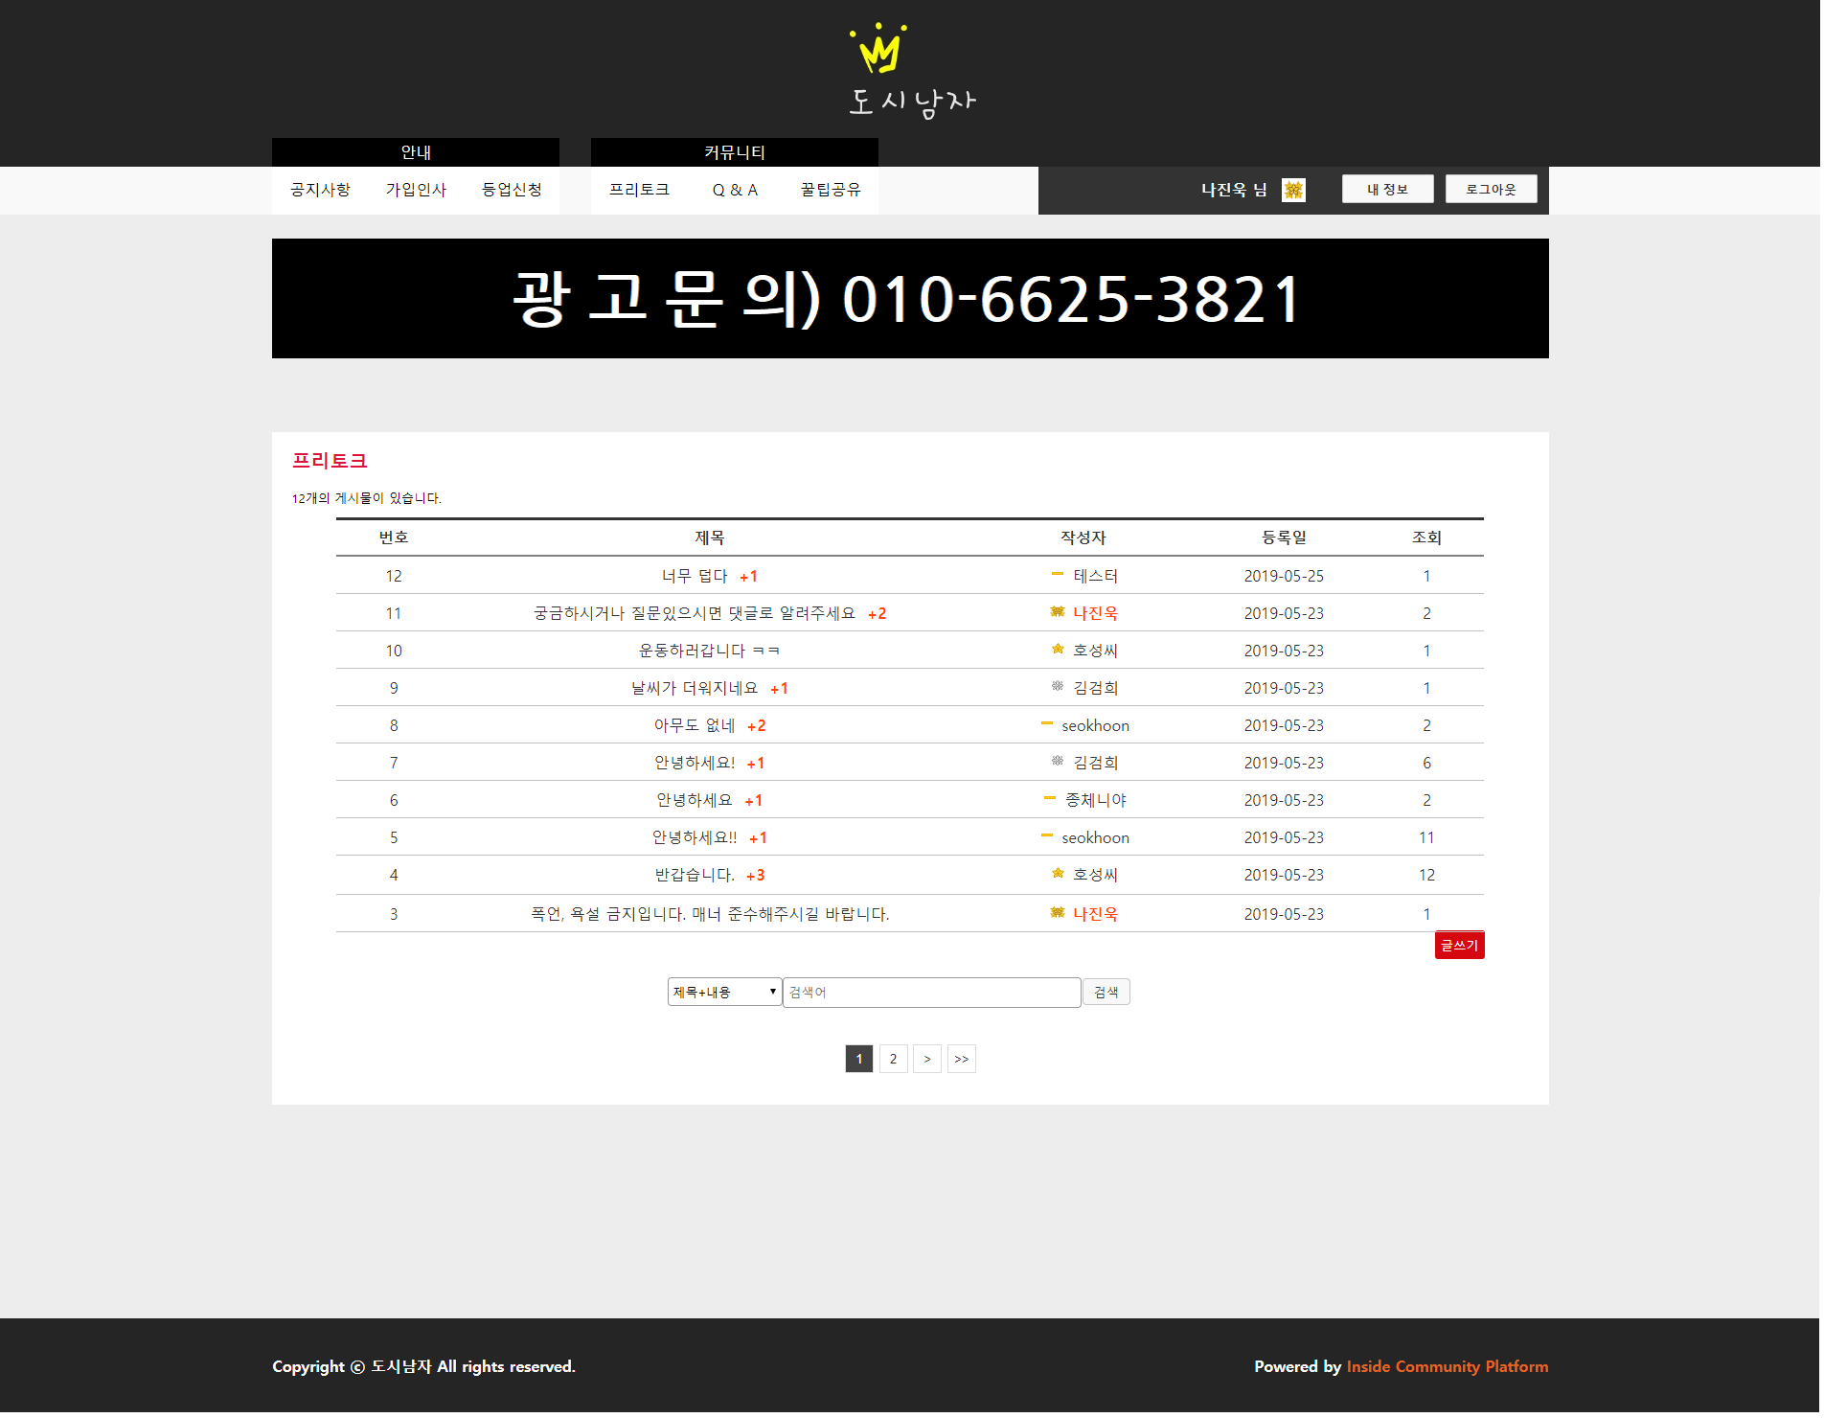
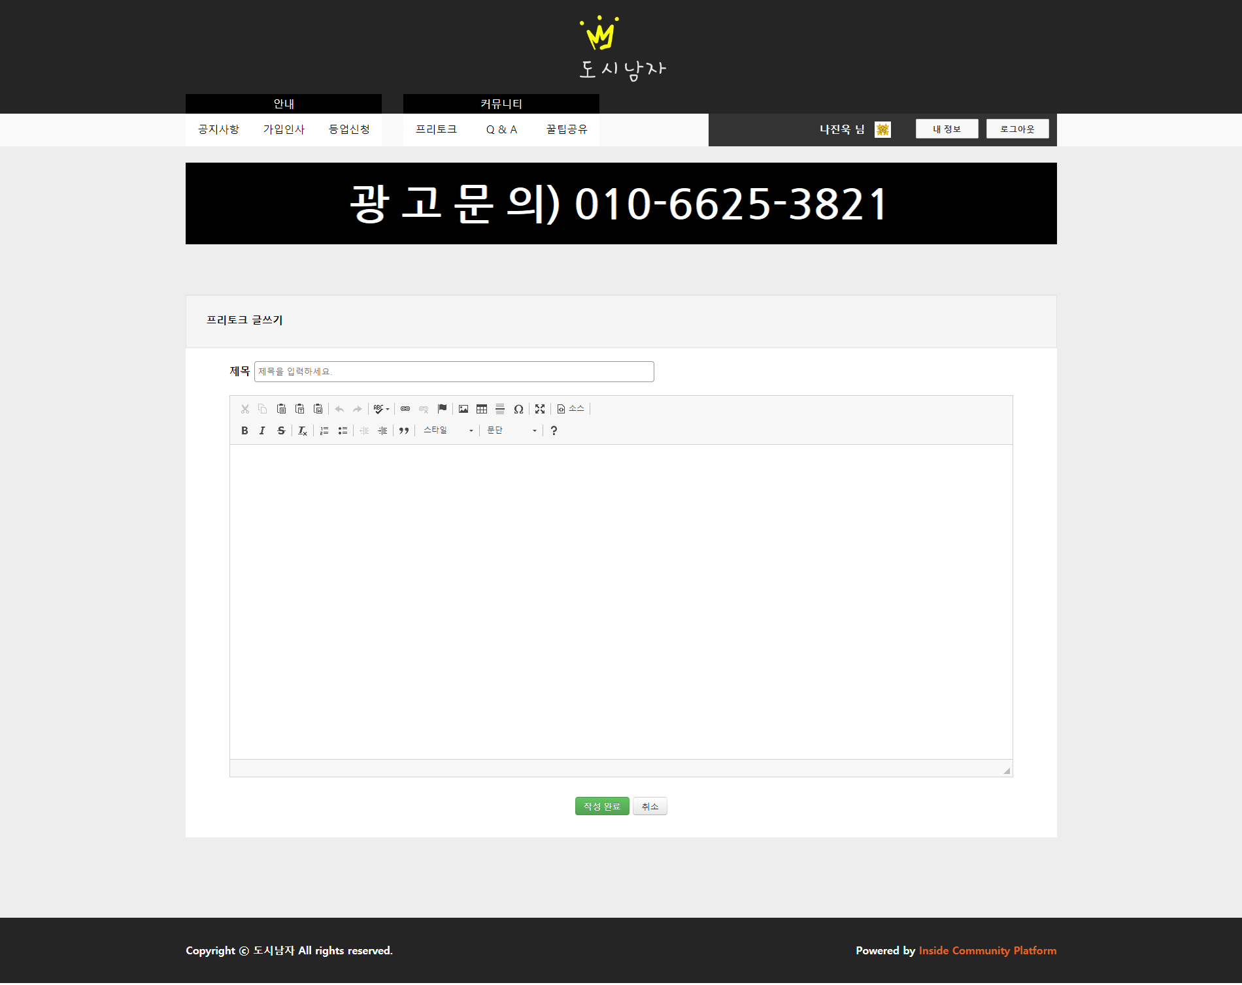
프로젝트
2.2 웹 커뮤니티 사이트 – 프로젝트 시연
프로젝트 시연
자유게시판(게시글 옆에 숫자는 댓글 수)
글 쓰기

Slide 17
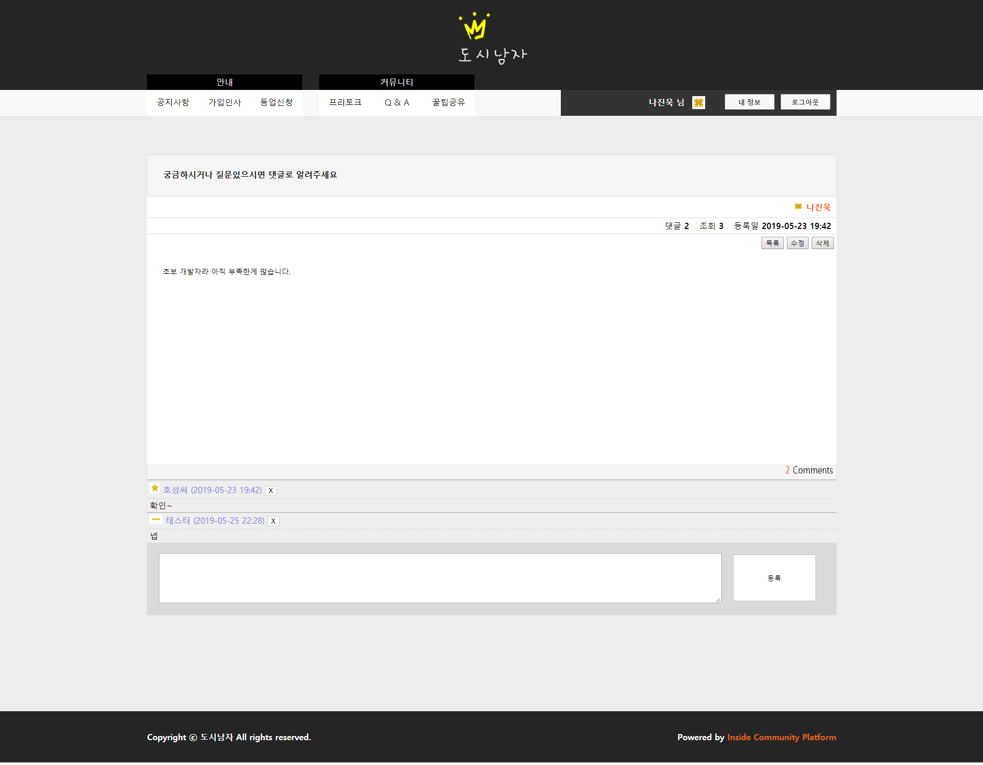

프로젝트
2.2 웹 커뮤니티 사이트 – 프로젝트 시연
프로젝트 시연
글 상세보기(댓글 포함)
글 수정

Slide 18
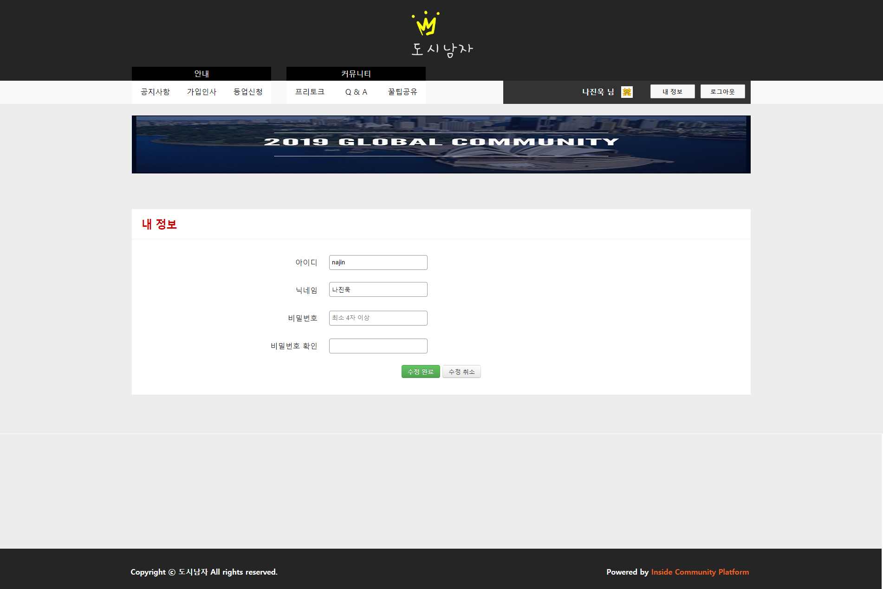
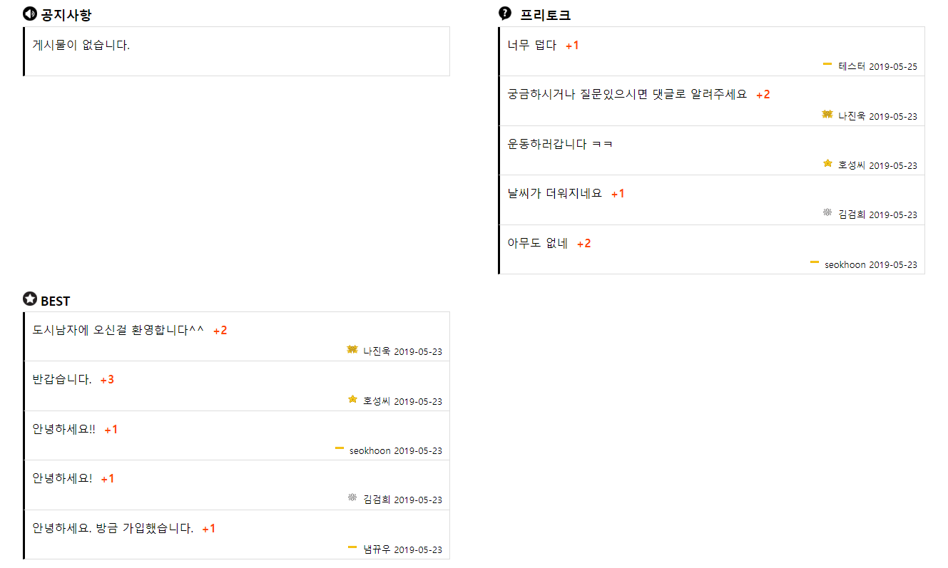
프로젝트
2.2 웹 커뮤니티 사이트 – 프로젝트 시연
프로젝트 시연
내 정보 화면
상위 게시글, 조회수 많은 게시글 출력

Slide 19


입사 후 포부
3.1 마음가짐

Slide 20

입사 후 포부
3.2 약속
하나
회사 업무를 파악하기 위해서 최선을 다할 것입니다.
둘
언제나 신입사원의 마음가짐으로 배우고 노력하며 잠재능력을 깨우는데 몰두할 것입니다.
셋
충실한 기본기를 바탕으로 유연한 사고와 도전정신으로 능력을 발휘에 끊임없이 제가 가진 가치를 창출해내겠습니다.

Slide 21
감사합니다
지원자 나진욱

